Slide 1
Hash & Salt
Att lagra lösenord

Slide 2
Att lagra lösenord
Tänk dig att du ska lagra följande lösenord:
Hur kan du gå tillväga?
Vi kollar på olika metoder i ökande nivåer av säkerhet.
Username | Password
kristian | 123
emma | letmein
peder | admin
kingen420 | 123

Slide 3
Plaintext (Klartext)
En naiv approach skulle se ut så här.
Username | Password
kristian | 123
emma | letmein
peder | admin
kingen420 | 123
En hacker kan få tillgång till alla lösenord om de bara tar sig in i databasen.
Säkerhet handlar om att ha flera lager!

Slide 4
Krypterade lösenord
Detta är något bättre.
Username | Password
kristian | ox0iCEPFqFKWKtRwOGcHXw==
emma | G+id0yIE3cbU1NKUL8YWQw==
peder | U7WUM9OtHc1FcZGfmrctgQ==
kingen420 | ox0iCEPFqFKWKtRwOGcHXw==
Om en hacker har tillgång till databasen är det inte osannolikt att den kan få tillgång till krypteringnyckeln också.
Du är också sårbar för ett “inside job”.
Finns det en bättre metod?

Slide 5
Hashade lösenord
Behöver du veta exakt vilket lösenord användaren har?
Nej! Du behöver bara veta att det är samma lösenord som den registrerade sig med!
En hash-funktion tar in ett input och genererar ett unikt hash. Nästan omöjligt att reversera.
123→a665a45920422f9d417e4867efdc4fb8a04a1f3fff1fa07e998e86f
admin →8c6976e5b5410415bde908bd4dee15dfb167a9c873fc4bb8a81f6f2ab448a918
https://emn178.github.io/online-tools/sha256.html

Slide 6
Hashade lösenord - fortsättning
Username | Password
kristian | a665a45920422f9d417e4867efdc4fb8a04a1f3fff1fa07e998e86f7f7a27ae3
emma | 1c8bfe8f801d79745c4631d09fff36c82aa37fc4cce4fc946683d7b336b63032
peder | 8c6976e5b5410415bde908bd4dee15dfb167a9c873fc4bb8a81f6f2ab448a918
kingen420 | a665a45920422f9d417e4867efdc4fb8a04a1f3fff1fa07e998e86f7f7a27ae3
I databasen lagrar vi hashade lösenord.
För att veta om rätt lösenord skrevs in eller inte så hashar vi det och jämför med det i databasen.

Slide 7
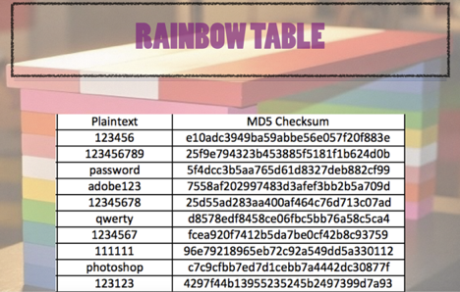
Rainbow tables
Kan du komma på någon svaghet med hashing?
Rainbow tables är färdiga tabeller med vanliga lösenord och dess hashes.

Slide 8
Hash & Salt
Lösenord: letmein
Salt: 871e0b (slumpmässigt genererat)
871e0bletmein →
82ddf06d683db03410d00e27586a567672bca9c813cb363f879f560125f7fccb
Innan vi hashar lösenordet läggs några tecken till i början lösenordet s.k “salt”.

Slide 9
En hashad och saltad tabell
Username | Password | salt
kristian | 0a7eb05934b1f2fabb95e1ce55ad508a5886c4d5c1ef4618ae86191bf52a51d8 | 810gbf
emma | d85061d4589b36881a9cc1be9628f7325de66c5feb05023b64a40834afcaa31b | as37vd
peder | 75cb8f22b27f6fde44a709210d2d2ffb54b6b052229a46b38b060bbf34400639 | 2g7n31
kingen420 | 88cf3c8af1d8bdb158a2fcadb7f887976293a0ef5cdf7a4c91d882582ecfa433 | f6gl23a

Slide 10
Dictionary Attacks / Brute Force
Kan ni komma på någon svaghet med hash och salt?
Med modern utrustning kan hackers räkna ut 23 miljarder hashes i sekunden (SHA256).
Hackers kan då gissa sig till genom att pröva alla möjliga kombinationer av lösenordet.

Slide 11
Hash & Salt med en långsam algoritm
Bra hashalgoritmer är med meningen långsamma.
Hackers hinner då göra färre försök på samma tid. Sikta på cirka 1 sek för en hash.
https://www.security.org/how-secure-is-my-password/

